Slide 1
Effets des faibles doses : origine et actualité d’une controverse
SLC Université d’été sept 2013 Aix en Provence
Roland Masse
Roland.masse2@wanadoo.fr

Slide 2
Faibles doses : grandes angoisses
Transgression prométhéenne : HN
Un effort épidémiologique sans équivalent : le RERF
L’ambiguïté des enseignements sanitaires post accidentels : Tchernobyl
L’émergence d’une inquiétude liée au radio diagnostic médical chez les groupes sensibles
La mise en évidence d’effets biologiques à des doses de l’ordre du microsievert
Toute exposition aux RI engendre-t-elle un risque pour la santé?

Slide 3
Nombreuses sources de données épidémiologiques mais rares relations dose effet vraiment fiables
Hiroshima et Nagasaki : un remarquable effort mais irradiation flash et présence de neutrons de fission
Les expositions médicales : De loin les plus abondantes mais il s’agit en très grande majorité d’irradiations localisées à fort débit
Quelques données sur les radio contaminations (radium, radon, thorium)
La vallée de la Techa une référence pour les irradiations chroniques accidentelles.
Tchernobyl : incertitudes dosimétriques et épidémiologiques
Fukushima : planification d’une grande étude épidémiologique
Expositions professionnelles : bon suivi, moins de cancers, effet du travailleur sain?

Slide 4
Ne pas oublier l’essentiel…
On connaît les effets des RI depuis 1 siècle et on en fait l‘actualisation annuelle depuis 60 ans à l’ONU
Il n’y a pas d ’effets génétiques radioinduits connus chez l’homme. Les cancers radioinduits sont rares, leur fréquence croît avec la dose délivrée au dessus de 100 mSv.
L’existence de pathologies non cancéreuses obeissant à une relation de dose à effet n’est pas établie au dessous de 500 mSv.
Il y a convergence quasi complète sur ces points entre les données épidémiologiques, quelle qu'en soit la nature (environnementale, accidentelle, médicale, professionnelle) et les données expérimentales

Slide 5
Mais au fait combien de morts* par cancers à Hiroshima, 60 ans après (Preston 2003-2007)?
Population totale (10km) 120.000; population objet de l’étude : 86.572, dose moyenne 200mSv ; 42% survivants
Tumeurs solides 440 en excès : 5% des cancers
Leucémies 94 en excès : 46% des leucémies (hors LLC
*Incidence 2007 : 850/17.500

Slide 6
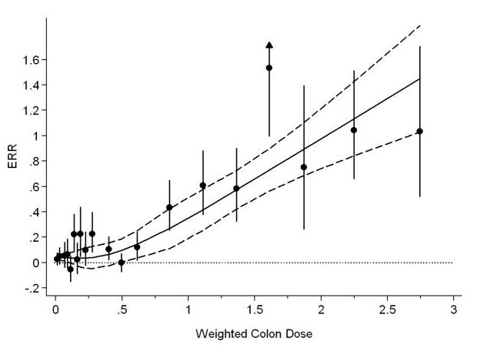
HN Tumeurs solides fatales, excès de risque relatif en fonction de la dose Ozasa (RERF) 2012
Hypothèse linéaire : ERR/Gy = 0,42
Excès significatif : P<0,05 : 0,15 Gy

Slide 7
2300 cancers dans une population de 29.000 résidants : environ 2% de cancers en excès (Krestenina 2007 -2013)
Cancers Techa
500 victimes d’irradiation aiguë 1949-1953

Slide 8
Pour évaluer le risque total (5%.Sv⁻¹)il faut : 1, projeter dans le temps

Slide 9
Pour évaluer le risque total il faut : 2, extrapoler aux faibles doses

Slide 10
Limites de l’épidémiologie
Décrites en détail par CE Land 1980
Pour un excès prévisible de cancer du sein de 6 cas/an par million de femmes exposées à 10 mGy, la puissance statistique de détecter un excès (p <0,05) pour une période de 10 ans chez les femmes de 35 ans ne sera acquise que pour un effectif de l’ordre de 100 millions de patientes!

Slide 11
Et Charles Land ajoute…
Le lissage des données brutes linéarise a priori la relation dose-effet

Slide 12
Un argument circulaire!
Breckow 2006
La LNT est une hypothèse non vérifiée et contestée par les faits biologiques concernant les mécanismes de la cancérisation

Slide 13
Expositions professionnelles, synthèse Metz-Flamant 2011

Slide 14
Expositions professionnelles : leucémies Metz-Flamant 2011

Slide 15
Le problème est dans les mines d’uranium
Environ 60.000 mineurs suivis dans l’enquête internationale hors RDA : environ 3000 cancers du poumon
Environ 60.000 mineurs suivis en RDA environ 3000 cancers du poumon ; 400.000 mineurs ont été employés par Wismut, plus de 7.000 cancers sont reconnus attribuables ; Il y a un impact sur les populations riveraines mais il est historiquement associé à l’industrie extractive en général
Mais les doses radon sont-elles de faibles doses?

Slide 16
Le problème est dans les mines d’uranium

Slide 17
Impact environnemental?
Voisinage des centrales, nombreuses études négatives, problème des clusters
Voisinage des mines, impact avéré en ex RDA, peu d’impact établi ailleurs.
Surveillance épidémiologique locale INVS : Soulaines, GEP Limousin, Tricastin…

Slide 18
Une alerte médicale : le risque de cancer après CT chez l’enfant
Méta analyse Acad Sci 2005 : 20 études de cohortes, exposition entre 10 et 100 mSv, 415.000 sujets, 18 ans de suivi, 8514 cancers observés, 292 leucémies : pas d’excès par rapport aux populations de référence non exposées
2 études majeures UK: 180.000 enfants (Pearce the Lancet 2012) et Australie 680.000 enfants (Mathews BMJ 2013), temps moyen de suivi ~~10 ans.
Dans l’étude UK ( 75 L, 135 C) 50 - 60 mGy triplent le taux de leucémies (L) et de cancers du cerveau (C)
Dans l’étude australienne tous les cancers (3150, 608 attribuables) sont augmentés de 24% pour des doses efficaces (?) de 5-15 mSv
Conclusion : aux doses et débits pratiqués avant 2005 la CT induit un risque de cancer avéré chez l’enfant

Slide 19
Tchernobyl UNSCEAR 2008-2011
Il n’y a pas d’excès établi d’autres cancers que celui de la thyroïde chez les enfants (7.000), ni chez les liquidateurs, ni dans la population générale. De faibles alertes localisées concernant les leucémies et les cancers du sein ne sont pas confirmées lorsque l’ensemble est analysé.
Il n’y a pas d’excès établi d’autres pathologies imputables à l’exposition aux rayonnements ionisants en particulier cardio et cérébro-vasculaires.
il n’y a pas d’augmentation des malformations transmises à la descendance imputables à l’exposition aux radiations;
Il faut rechercher les causes du mauvais état des populations affectées par le sinistre : l’UNSCEAR donne des pistes qui expliquent la différence entre la perception du risque et ses causes réelles.

Slide 20
Pas d’enseignement nouveau sur la relation dose effet thyroïde au dessous de 100 mGy

Slide 21
Bilan des doses UNSCEAR 2008
Population | Nombre milliers | Thyroïde mSv | Dose Efficace mSv | Hommes.Sv
Liquidateurs | 530 |  | 117 | 61.600
Evacués | 115 | 490 | 31 | 3.600
Habitants des Zones contaminées | 6.400 | 100 | 9 | 58.900

Slide 22
Exposition environnementale à Fukushima
Les doses aux différents groupes de populations seront relativement faibles : 240 homme.Sv pour les intervenants, 4.400 h.Sv pour les populations locales (?)
Les contrôles des thyroïdes chez les enfants indiquent une exposition faible. La modélisation laisse la possibilité non confirmée d’une dose de 100 mSv au sud jusqu’à Iwaki (60km) dévastée par le tsunami. Il y a un taux élevé de nodules dans la population jeune exposée et non exposée.
On est dans une situation dosimétrique différente de celle de Tchernobyl grâce à une meilleure protection des travailleurs, une contamination de la population relativement faible grâce au régime des vents et une gestion assez efficace des mesures de protection : confinement, évacuation, contrôle des denrées alimentaires

Slide 23
Mars 2012, exposition cumulée des 20.115 intervenants
Nombre d’agents exposés | Dose engagée en mSv
6 | 250 mSv
3 | 200 – 250 mSv
24 | 150 – 200 mSv
134 | 100-150 mSv
756 | 50 – 100 mSv
2724 | 20 – 50 mSv
3161 | 10 – 20 mSv
13.307 | < 10 mSv
*Dose maximale 680 mSv, dose moyenne 12 mSv (collectif 240 H.Sv) et quelques cas de contamination cutanée en mars et en août par de l’eau contaminée. 1973 agents avec plus de 100 mSv thyroïde (07/2013)

Slide 24
Les effets de l’accident ne se limitent pas à l’irradiation, il faut prendre en compte les conséquences sur la santé publique liées :
Aux déplacement des populations, notamment des plus fragiles , au stress post traumatique chronique provoqué par la contamination des territoires, à la désorganisation du système de soins : 1415 décès à Fukushima, combien à Tchernobyl?
Aux répercutions sanitaires et sociales du coût de l’accident : plus de 200 milliards de dollars à Tchernobyl, entre 75 et 200 milliards à Fukushima?
Aucun impact sanitaire à TMI mais 2000 plaintes déboutées
Et ne pas les attribuer aux faibles doses (Yablokov et al)

Slide 25
Biologie du cancer radioinduit: la très improbable linéarité…
On ne peut évaluer les conséquences de faibles doses que par extrapolation d’effets observés à doses et débits plus forts.
L’hypothèse qui justifie la LNT est celle de l’origine du cancer par mutation somatique radioinduite. Les cancers sont en effet des clones de cellules mutées mais on ne peut en déduire que la chaîne d’évènements depuis le dépôt d’énergie à la progression du cancer soit un phénomène linéaire

Slide 26
Gene Mutation and Expression in Cancer
Mutation Theory
Tissue Theory
Single cell origin of cancer
ROS status
Matrix interactions
Gene activation
Normal
Normal
Gene Activation
Initiation
Down Regulation
Promotion
Progression
Progression
Gene Mutation- a rare event
Tissue response- a frequent event

Slide 27
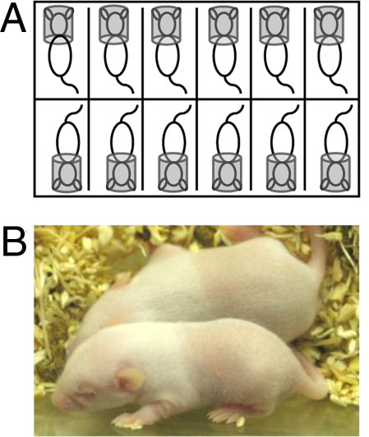
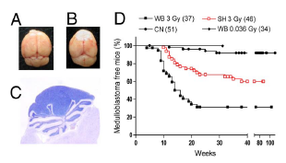
Medulloblastome par effet bystander dans un modèle de syndrome de Gorlin (patched)
Mancuso PNAS 2008

Slide 28
De très nombreuses observations excluent la linéarité voire la monotonie des relations dose effet
L’ADN de toute cellule est réparé spontanément plus de 10.000 fois par jour, il n’y a pas (?) de signature de l’effet des rayonnements ionisants.
Différentes modalités de réparation de l’ADN sont mises en jeu à faible et fortes doses, les gènes qui y participent ne sont pas les mêmes. Certains sont inductibles et conduisent à faible dose à une surprotection (hormesis).
Le devenir des lésions radioinduites n’est pas le même à faible et forte dose et la cellule lésée a une probabilité différente de survie à forte et faible dose (apoptose, instabilité)
Une cascade de signaux tissulaires accompagne la réparation des lésions cellulaires : effets de voisinage pro ou anti cancérogène en fonction de la dose…

Slide 29
Mutagenèse in vivo dans le modèle de souris transgénique PkZ Sykes 2006
La biologie moderne permet de mettre en évidence l’effet de très faibles doses….

Slide 30
Adaptive Response
90
80
70
60
Aberrations
50
Observed
40
Expecteded
30
20
10
0
0
50
1500 + 50
50 + 1500
Shadley and Wolff 1987
Notes:
The next important area of study is to determine the influence of low doses of radiation on the response of cells and tissues to subsequent larger radiation doses. The slide demonstrates that a small dose of radiation results in an adaptive response that makes it more resistant to the subsequent large radiation exposure. It is essential to determine the genes that are involved in production of this adaptive response and ultimately to determine if and how this adaptive response can alter the risk from low doses of radiation. It has been suggested that the low doses of radiation produce a protective response that would reduce the risk from radiation relative to that predicted from the linear-no-threshold model.

Slide 31
Un seuil pratique est possible…
Des observations expérimentales et épidémiologiques le suggèrent : zones à forte radioactivité naturelle, radiologues britanniques, nuclear shipyards…mais la puissance statistique est faible
Mais même si on retient la LNT le poids sanitaire du nucléaire civil est faible dans la perspective des choix énergétiques c’est ce que démontre les études européennes ExternE (1990-2006) et US (Hidden costs of energy NRC 2009)

Slide 32
Impact sanitaire nucléaire (Fr)

Slide 33
Impact sanitaire combustibles

Slide 34
Effets sanitaires comparés nombre de cas par TWh (Markandya, The Lancet 2007)
 | Accidents | Mortalité | Morbidité ++ | Morbidité +/-
Lignite | 0,12 | 32,6 | 298 | 17.676
Charbon | 0,12 | 24,5 | 225 | 13.288
Pétrole | 0,03 | 18,4 | 161 | 703
Biomasse | _ | 4,6 | 43 | 2.276
Gaz | 0,02 | 2,8 | 30 | 9.550
Nucléaire | 0,02 | 0,05 | 0,22

Slide 35
Enfin un bilan sanitaire du nucléaire civil depuis 1950 en ordres de grandeur
Quelques centaines d’accidents fatals d’irradiation aiguë ; environ 3000 cancers du poumon établis en excès chez les mineurs d’uranium (45 en France) (10.000 cas possibles dans l’ensemble) ; 7.000 cancers de la thyroïde à Tchernobyl ; quelques centaines de cancers et leucémies en excès chez les travailleurs et liquidateurs (Mayak essentiellement)
Et, résultat d’une extrapolation linéaire sans fondement biologique, 30.000 cancers fatals (500 par an) pour 10 μSv /an ajoutés à la radioactivité naturelle dans la population mondiale.

Slide 36
Et si nous comparons pour conclure …
Pour 20.000 TWh en 2008 et 41% dus au charbon, c’est près de 200.000 décès par an. La morbidité bronchopulmonaire et cardiovasculaire est au moins 10 fois supérieure. Les études récentes qui établissent ces faits sont toutes convergentes. Le bilan du coût sanitaire du CO2 n’est pas inclus
Ces chiffres ne concernent que la production électrique. L’OMS évalue à 1,6 million de morts par an le coût sanitaire mondial de l’utilisation domestique des divers combustibles dérivés de la biomasse. Les incendies de forêt sont responsables de 339.000 intoxications mortelles en 2012.
En termes de coût sanitaire direct il y a un rapport de plus de 100 entre charbon et nucléaire, quelles que soient les hypothèses faites.

